Slide 1
사용자 정보를 분석한
맞춤형 서점 앱
이장희

Slide 2
01. 일정

Slide 4
02. 시장 조사

Slide 5

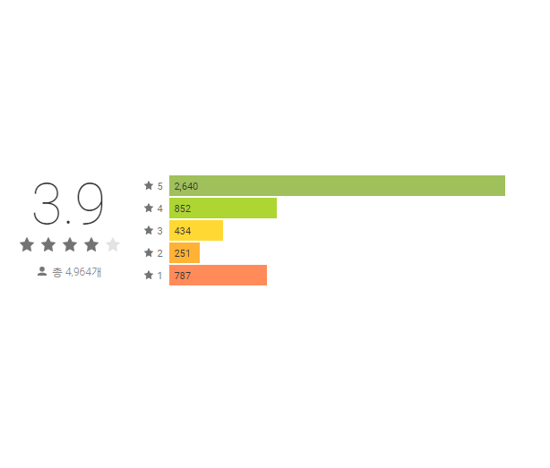
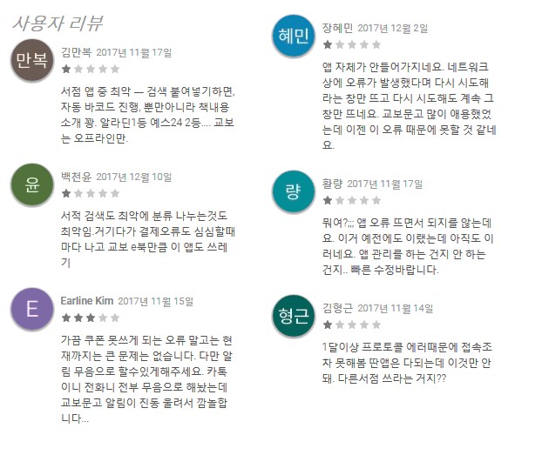
시장 조사
서점 앱
출처-플레이 스토어

Slide 6
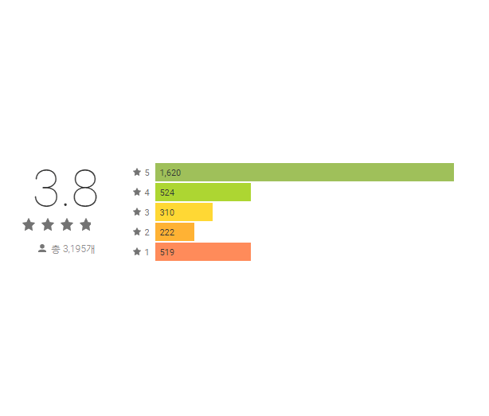

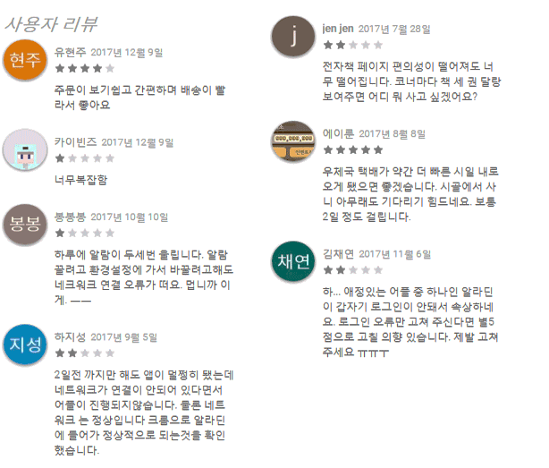
시장 조사
서점 앱
알라딘

Slide 7
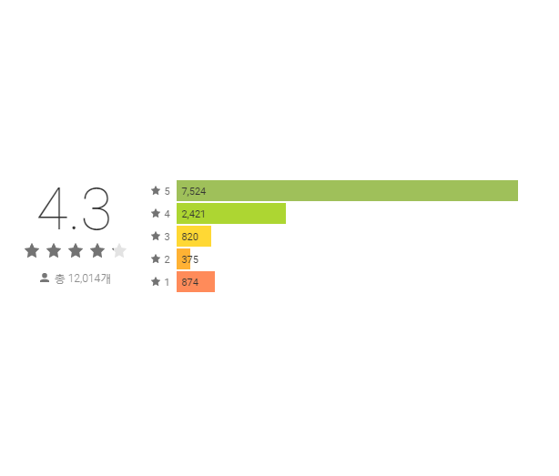

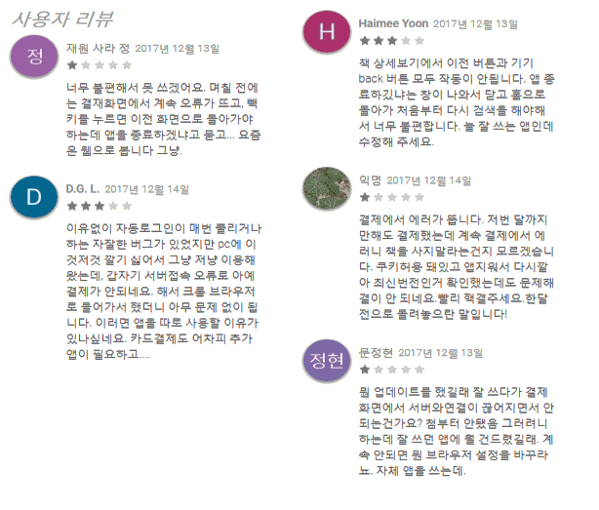
시장 조사
서점 앱

Slide 8
03. 목표 및 타겟 설정

Slide 9
목표 및 타겟설정
서점 앱
주제선정
목표
타깃 연령층
서점 앱
이용하기 쉽고 편리한 서접 앱 제공
모든 연령

Slide 10

페르소나
서점 앱
“취업준비와 대학 공부로 시간이 부족해요 간단하면서도 빠르게 필요한 교재를 구입하고 싶어요”
올해로 대학생 3학년이 된 전미라씨는 취업준비에 여념이 없다. 대학교 수업을 쫓아가며 토익, 토플 공부에 여러 자격증까지 따야 하는 상황에서 그녀가 필요로 하며 알맞은 교재들이 그녀에게 제공 되어야 한다.
목표
전미라 (22세)
직업 대학생
사는곳 충북 청주시
취미 독서
편리하고 빠른 인터페이스
상세 정보 제공

Slide 11
04. 디자인 컨셉

Slide 12
디자인 컨셉
서점 앱
단순화
접근성

Slide 13
05. 벤치마킹

Slide 14
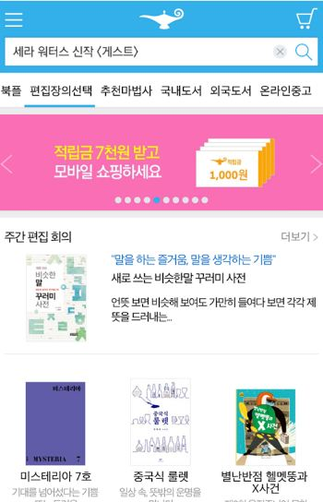
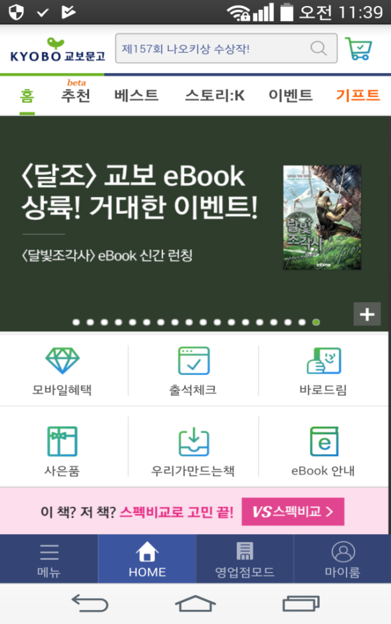
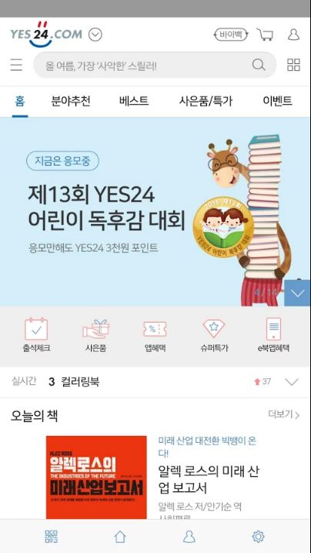
벤치마킹
서점 앱
알라딘 교보문고 예스24

Slide 15
벤치마킹
서점 앱
로고, 메뉴 및 검색바
상단 탭 모음
상단 중형 이미지
추천 책 자세히 한 권 소개
추천 책 단순히 여러 권 소개

Slide 16
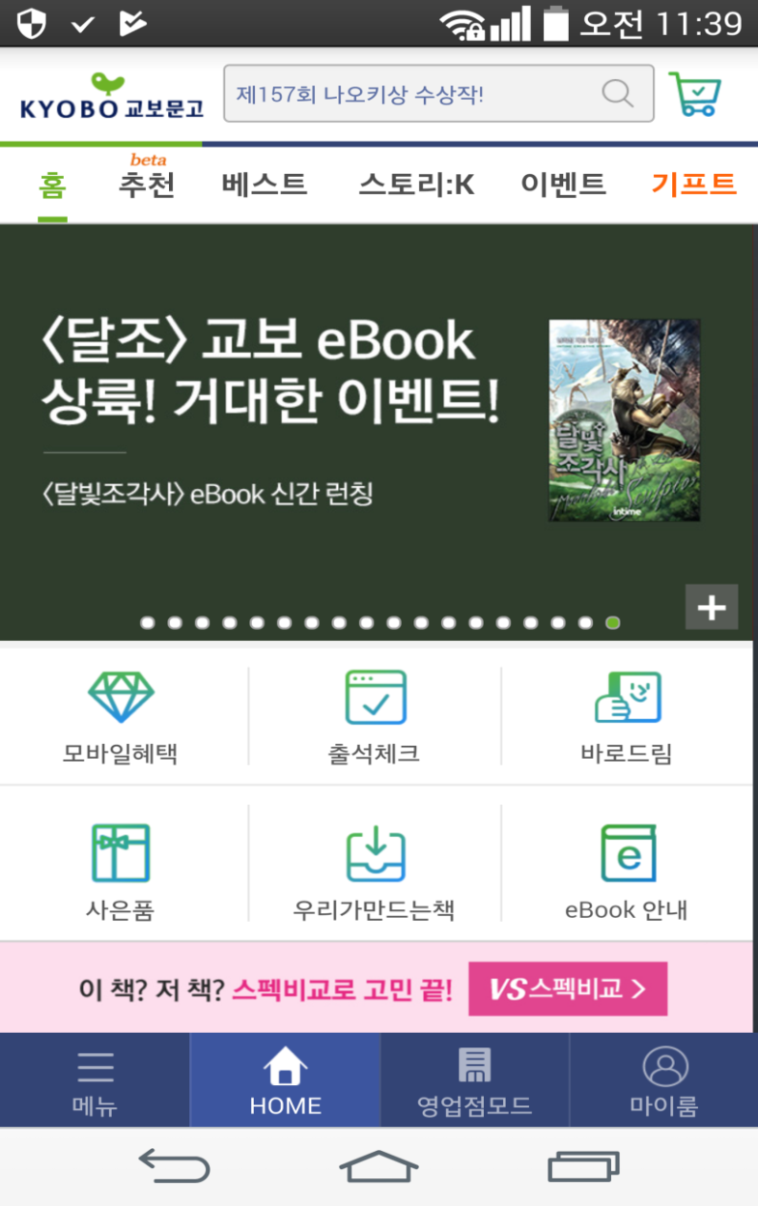
벤치마킹
서점 앱
로고, 메뉴 및 검색바
상단 탭 모음
상단 대형 이미지
대형 버튼바
하단 고정 메뉴바

Slide 17
벤치마킹
서점 앱
로고, 메뉴 및 검색바
상단 탭 모음
상단 대형 이미지
중형 버튼 바
실시간 인기 정보 제공
추천 책 한 권 자세히 소개

Slide 18
06. 유스케이스

Slide 19
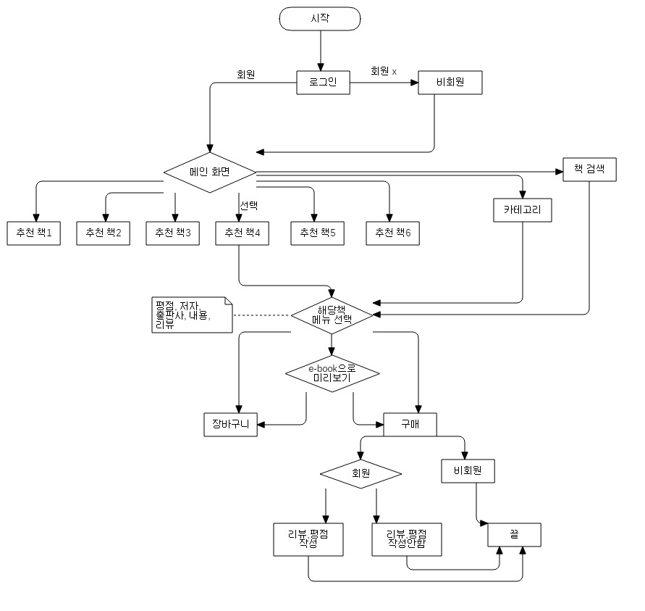
유스케이스
서점 앱

Slide 20
유스케이스
서점 앱
항목 | 설명
Usecase명 | 도서 탐색
관련액터 | 사용자(user)
선행조건 | 없음
후행조건 | 없음
시나리오 | 기본 시나리오 | 1.로그인을 한다 2.메인화면에서 추천책을 하나 선택한다 3.Ebook으로 미리보기를 한다 4.구매를 한다
 | 대안 시나리오 | 1.비회원으로 구매를한다 2.미리보기만 하고 구매하지 않는다

Slide 21
07. 디자인 시안

Slide 22
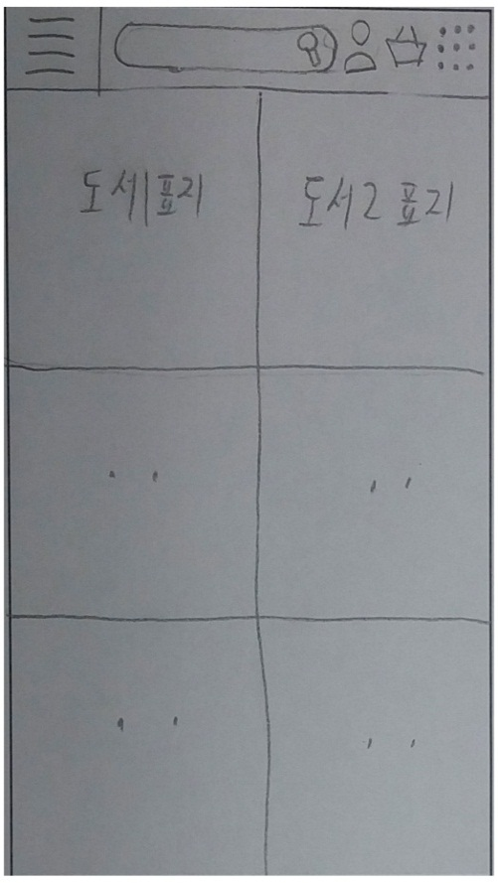
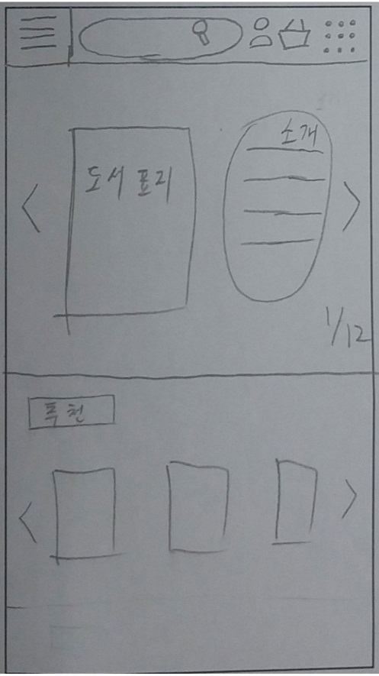
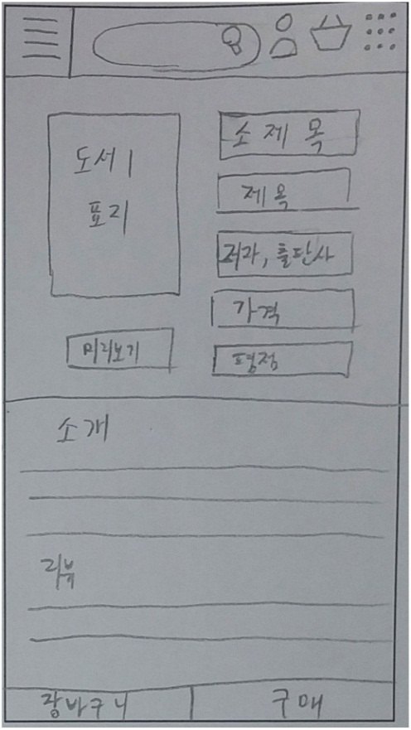
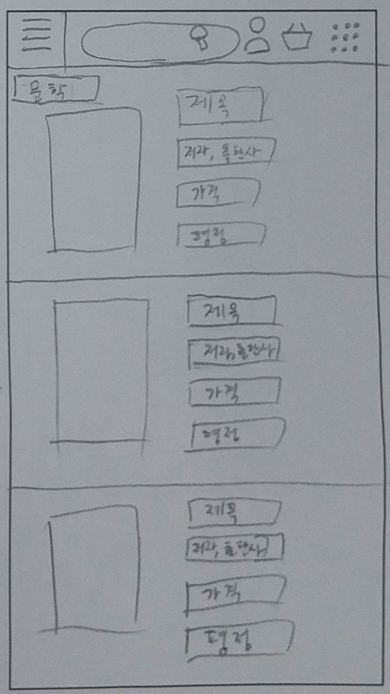
디자인 시안
서점 앱
메인1 메인2 서브1 서브2

Slide 23
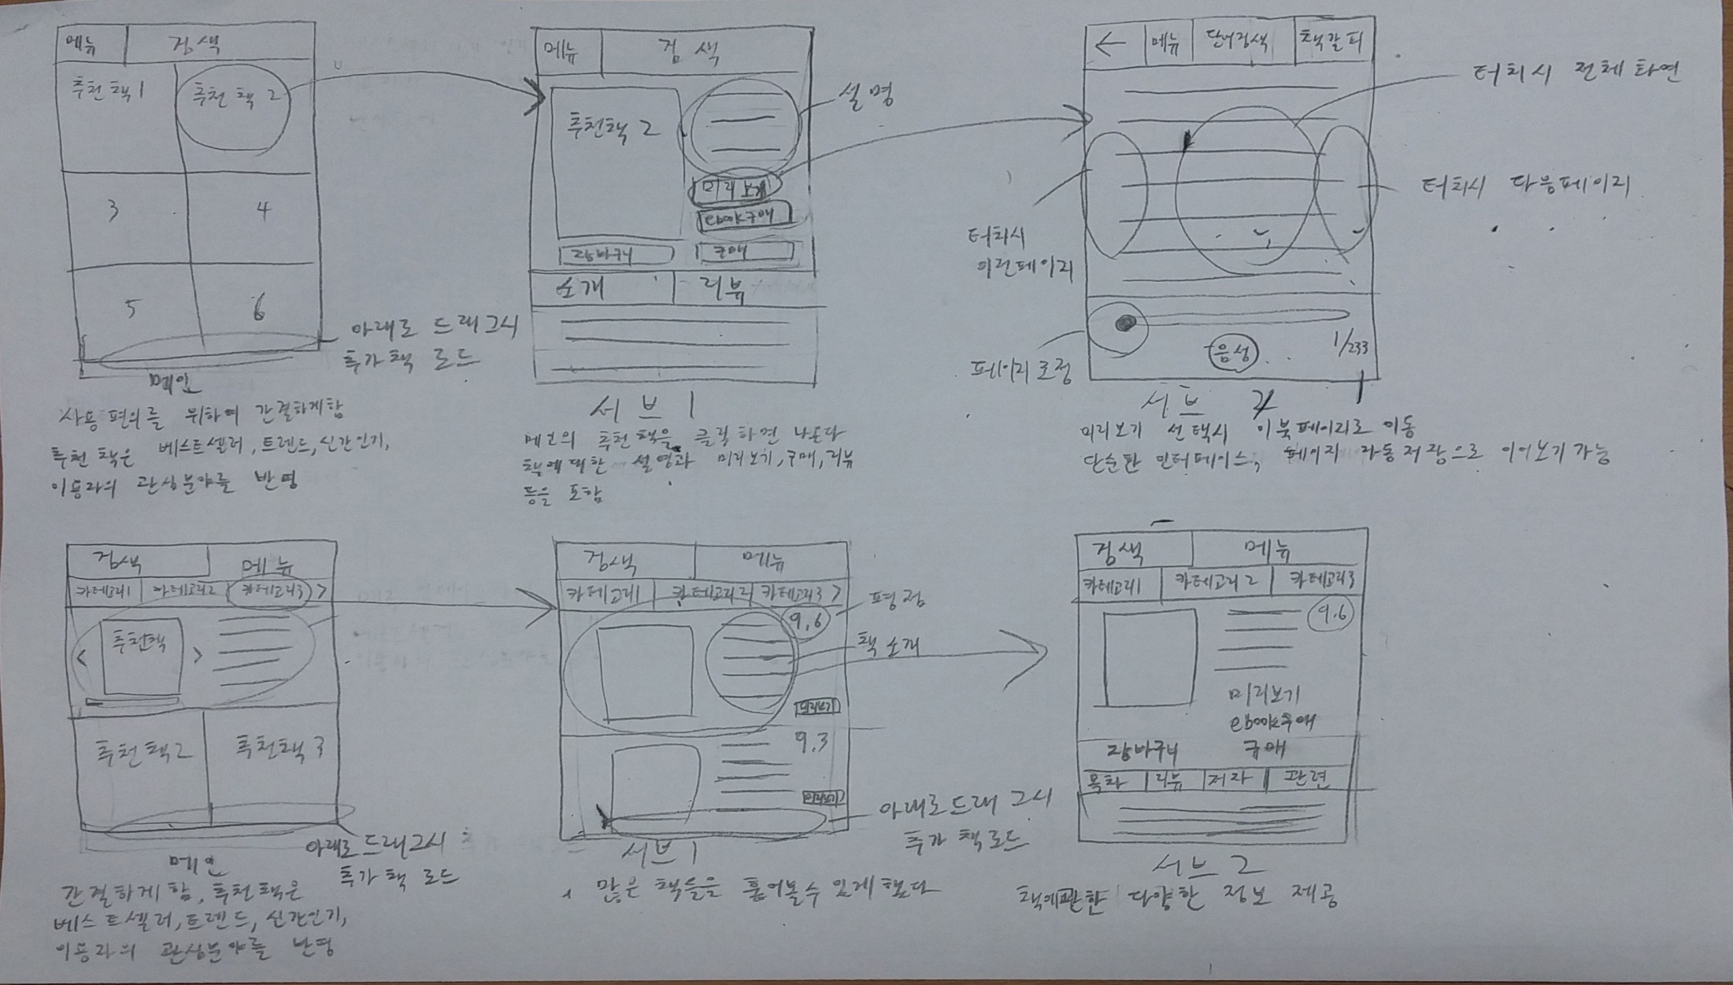
디자인 시안
서점 앱

Slide 24
08. 스토리보드

Slide 25
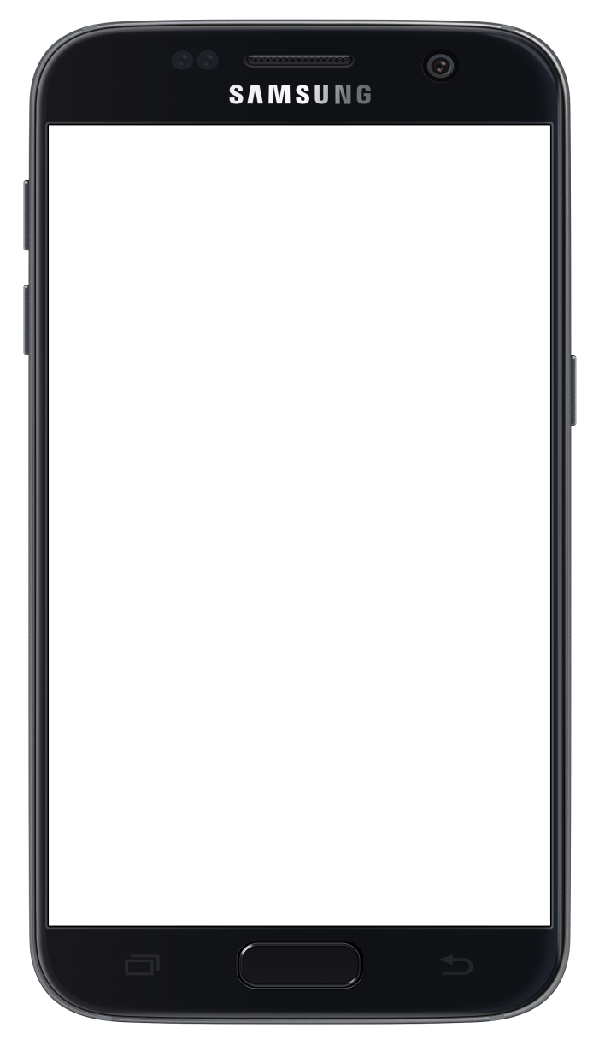
스토리보드
서점 앱
화면경로
화면제목 | 메인
파일명
코드 |  | 연결코드
작성자 |  | 작성일
1
2
3
4
01 | 메뉴
02 | 검색
03 | 클릭 시 해당 도서화면으로 이동
04 | 도서 정보
05 | 미리 보기
06 | 클릭 시 해당 도서화면으로 이동
07
08
09
10
미리보기
5
6

Slide 26
스토리보드
서점 앱
화면경로 | 메인>도서(클릭)
화면제목 | 도서
파일명
코드 |  | 연결코드
작성자 |  | 작성일
1
8.4
01 | 평점
02 | 미리 보기, 클릭 시 이북 뷰어로 이동
03 | 관련 도서
04 | 아래로 드래그시 출현
05
06
07
08
09
10
2
미리보기
3
소개
리뷰
관련
4
구매
E-book 구매
장바구니

Slide 27
스토리보드
서점 앱
화면경로 | 메인>도서<미리보기(이북)
화면제목 | 이북
파일명
코드 |  | 연결코드
작성자 |  | 작성일
1
2
01 | 뒤로 가기(도서로 이동)
02 | 이북 메뉴
03 | 터치 시 이전 페이지
04 | 터치 시 전체 화면
05 | 터치 시 다음 페이지
06 | 책을 음성으로 듣기
07
08
09
10
3
4
5
6
1/233
음성

Slide 28
스토리보드
서점 앱
화면경로 | 메인>도서>미리보기(이북)>전체화면
화면제목
파일명
코드 |  | 연결코드
작성자 |  | 작성일
2
01 | 터치 시 이전 페이지
02 | 터치 시 전체 화면 취소
03 | 터치 시 다음 페이지
04
05
06
07
08
09
10
1
3

Slide 29
09. 프로토 타입

Slide 30

프로토 타입
서점 앱
메인 이미지
최대한 단순화
불필요한 메뉴들을 없앰으로써 접근성을 높임

Slide 31
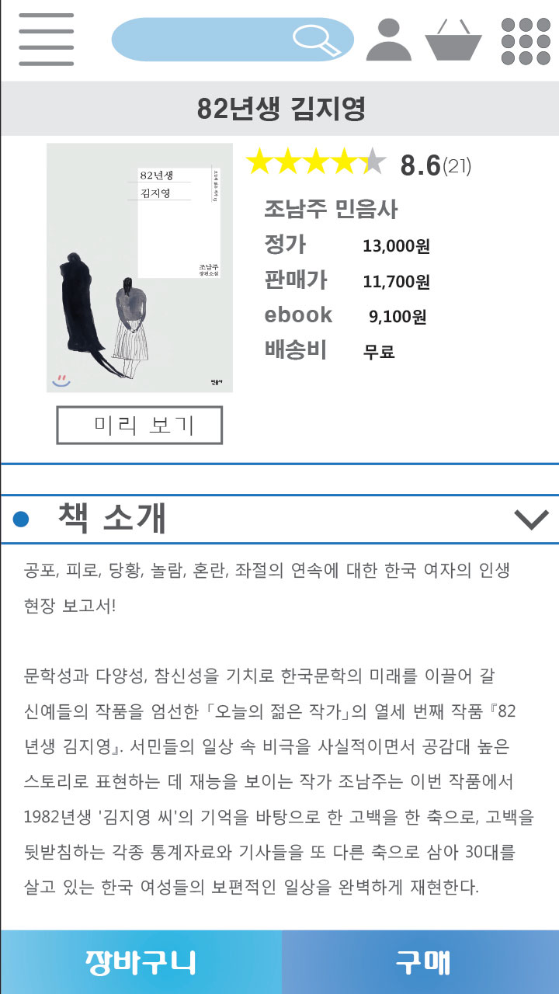
프로토 타입
서점 앱
서브 이미지 <메인-도서>
배경을 대부분 하얀색으로 함으로써 페이지가 주는 정보 자체에 집중하게 함
열고 닫을 수 있는 버튼을 넣음으로써 화면을 절약하고 많은 정보를 이용자가 선택적으로 볼 수 있게 함

Slide 32
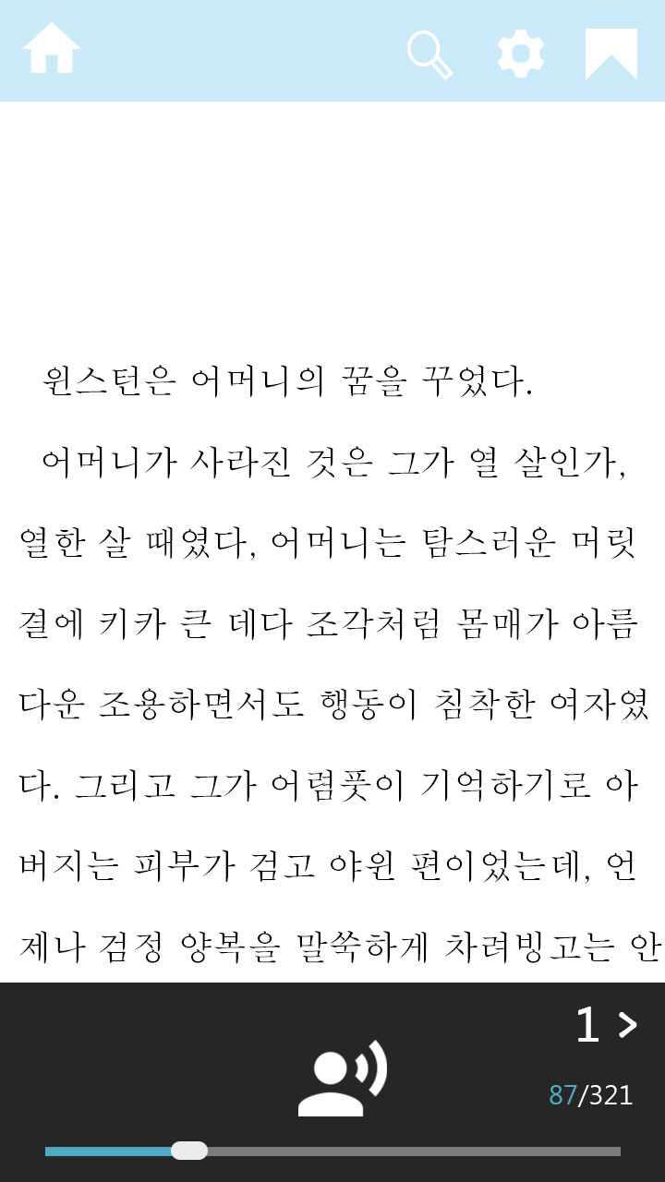
프로토 타입
서점 앱
서브 이미지
메인>도서>미리보기(e-book)
어플 내의 e-book기능
메뉴바를 상하단에 배치하고 화면 가운데 부분을 터치하면전체 화면이 되게 함
음성기능과 음성 배속 기능을 넣어서 책을 빠르게 들을 수 있게 함

Slide 33
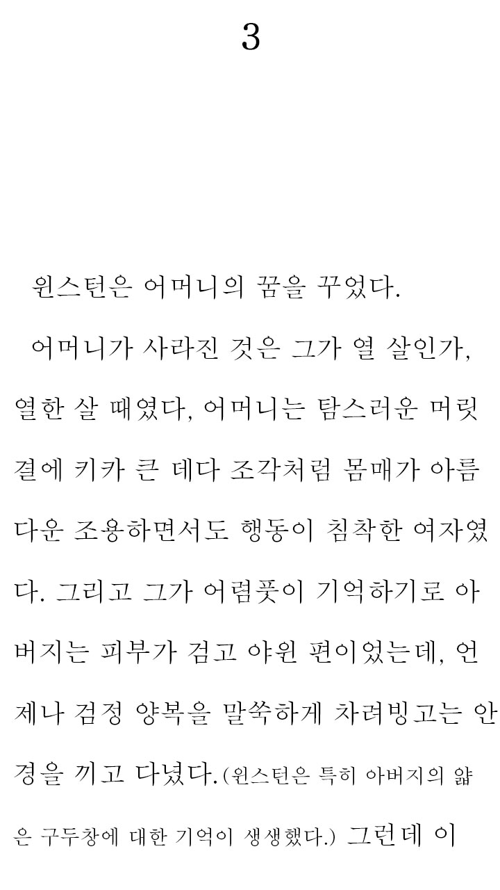
프로토 타입
서점 앱
서브 이미지
메인>도서>미리보기(e-book)
E-book 전체화면이며 별다른 레이아웃 없이 도서내용만을 표시

Slide 34
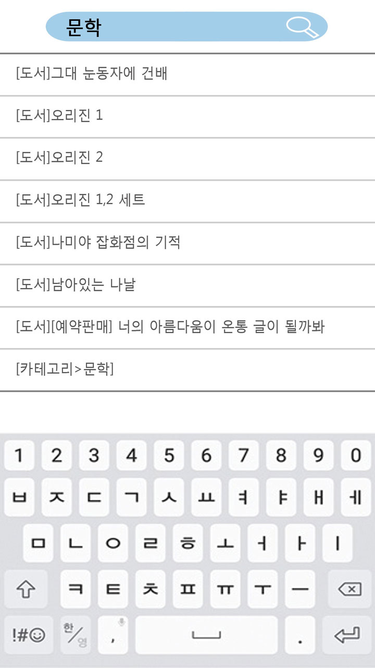
프로토 타입
서점 앱
서브 이미지
메인>검색
메인의 검색탭을 누르고 문자를 입력했을 시 뜨는 미리보기 목록이다
도서의 제목을 검색할 수도 있고 카테고리명 검색도 가능하다 문학(카테고리)을 쳤을 시에는 그에 관련된 도서목록이 뜬다

Slide 35

프로토 타입
서점 앱
서브 이미지
메인>검색>도서 목록
검색탭에 문학(카테고리)을 쳤을 시에 나오는 도서 목록이며 동명의 카테고리 메뉴에 들어갔을 때 나오는 화면과 동일하다

Slide 36

감사합니다.

